Slide 1



Proyecto Aeropuerto

Slide 2
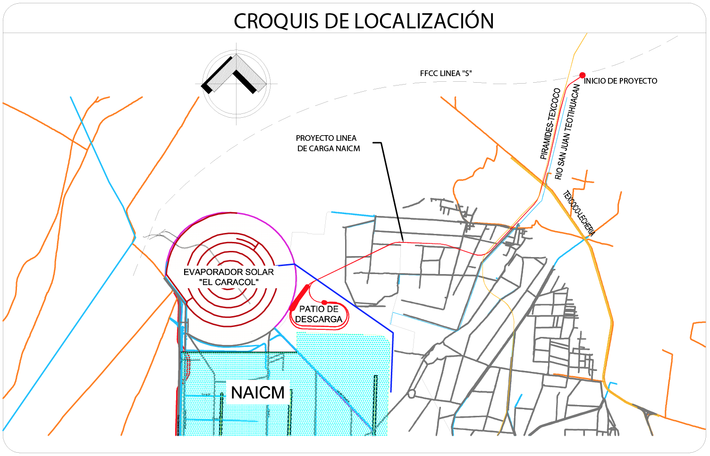
Proyecto Aeropuerto: Geo referenciación

Slide 3
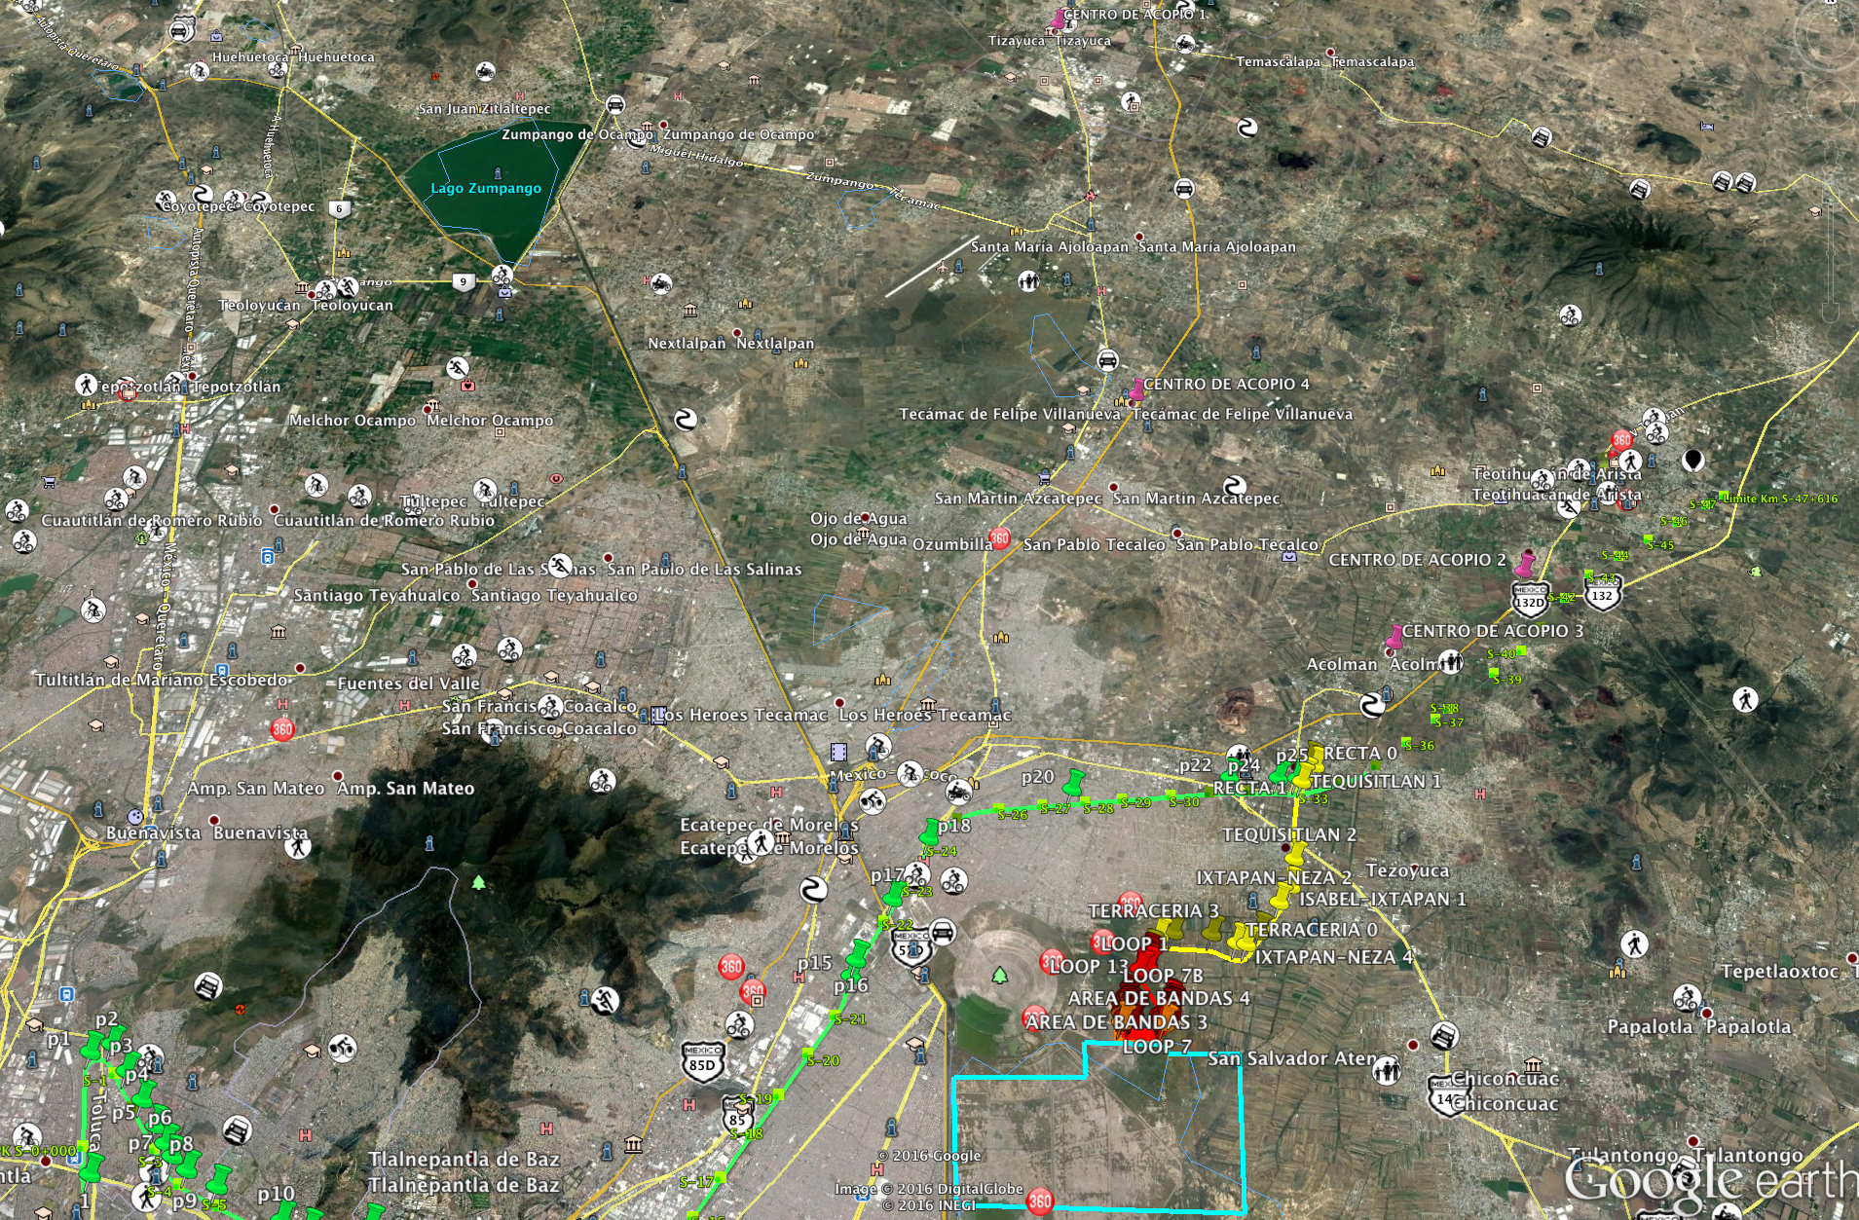
Proyecto Aeropuerto: Conexión
Principales características:
9 kilómetros de vía ramal.
7 kilómetros paralelos a la autopista
pirámides- Ecatepec.
1 cruce con la carretera Lechería - Texcoco.
1 cruce con el canal San Juan Teotihuacán.
6 cruces a nivel.
8.6 kilómetros en el patio de descarga.
3 vías en el patio de descarga.
6 Sistemas para descarga de materiales.
centros de acopio de materiales.

Slide 4
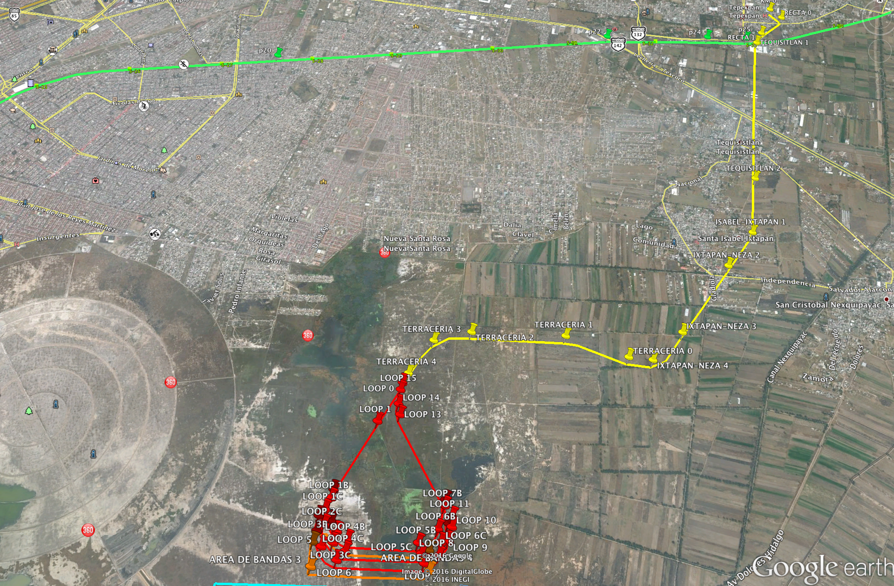
Proyecto Aeropuerto: Diseño de Servicio
LOCOMOTORAS
Número de locomotoras para servicios GACM: 6
TOLVAS
Número de tolvas para servicios GACM: 360
SERVICIO FERROVIARIO
Número de trenes de servicio para GACM: 6
Número de toneladas métricas entregadas por tren a GACM: 5,400
Número de toneladas métricas diarias totales entregadas diarias a GACM: 97,200
Número de días de servicio a la semana: 6
Número de viajes por tren de servicio para GACM: 3
Número de viajes diarios de servicio para GACM: 18
Tiempo tránsito estimado centro de acopio-zona de entrega materiales: 90 mins.
Tiempo tránsito estimado zona de entrega materiales-centro de acopio: 90 mins.

Slide 5
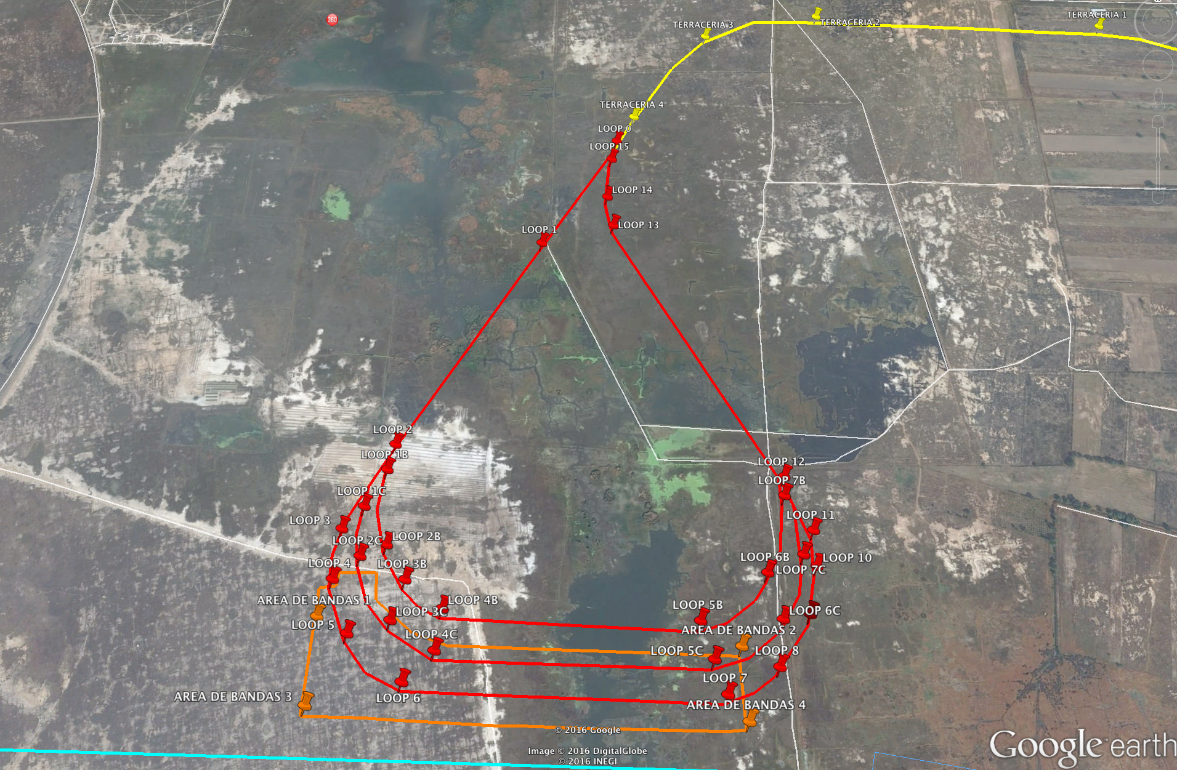
Proyecto Aeropuerto: Diseño de Servicio
SERVICIO ZONA DE ENTREGA DE MATERIALES (DESCARGA DE MATERIALES)
Número de vías zona de entrega de materiales: 3 vías operativas
Longitud de vías zona de entrega de materiales: 2.3 kilómetros c/u
Método de descarga de materiales: Equipos ASHROSS RUMig-3-4
Número de equipos ASHROSS RUMig3-4: 2 por cada vía operativa
Capacidad de equipo ASHROSS: Tiempo de descarga por vagón: 1 minuto
Tiempo estimado de descarga de cada tren 120 minutos.

Slide 6
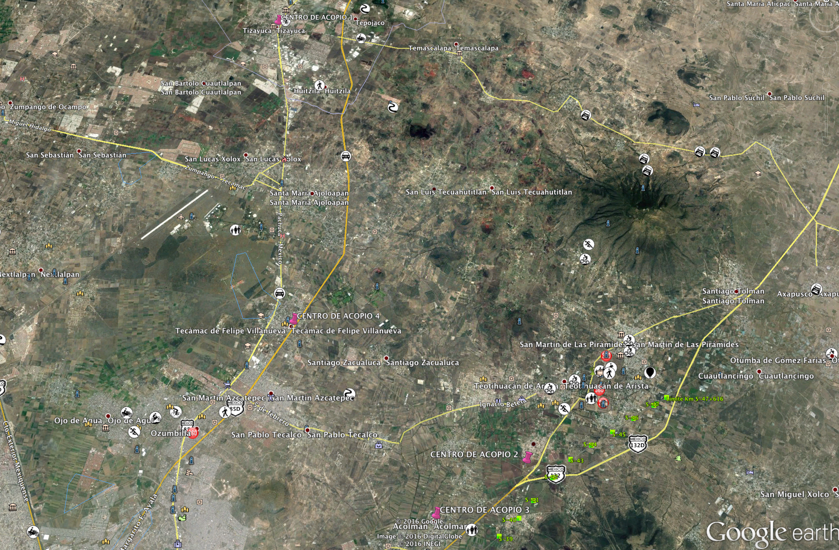
Proyecto Aeropuerto: Diseño de Servicio
SERVICIO CENTRO DE ACOPIO
(CARGA DE MATERIALES)
Número de cargadores frontales: 11
Tiempo de carga de 55 tolvas con cargadores frontales: 60 minutos
Tiempo para posicionamiento en área de carga: 30 minutos
Capacidad de carga de la zona de acopio: 2 trenes simultáneos
Tiempo total de cada tren en centro de acopio 90 minutos
Centro de Acopio 1
Centro de Acopio 4
Centro de Acopio 2
Centro de Acopio 3

Slide 7
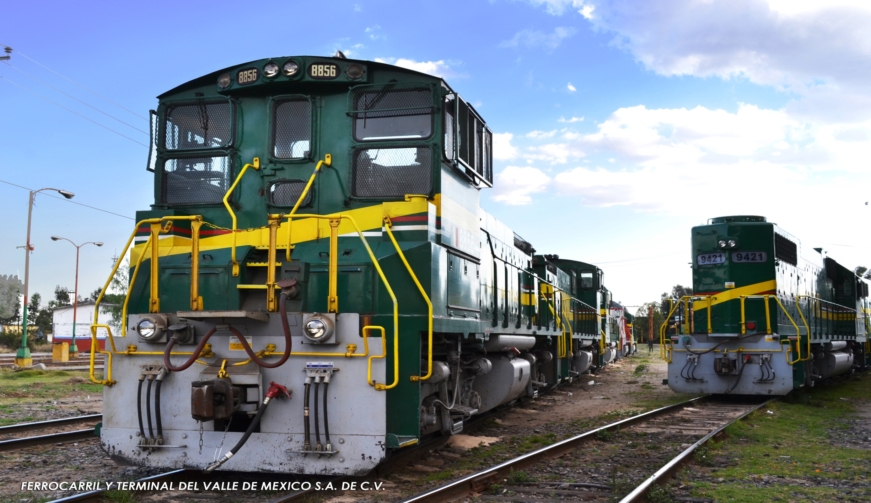
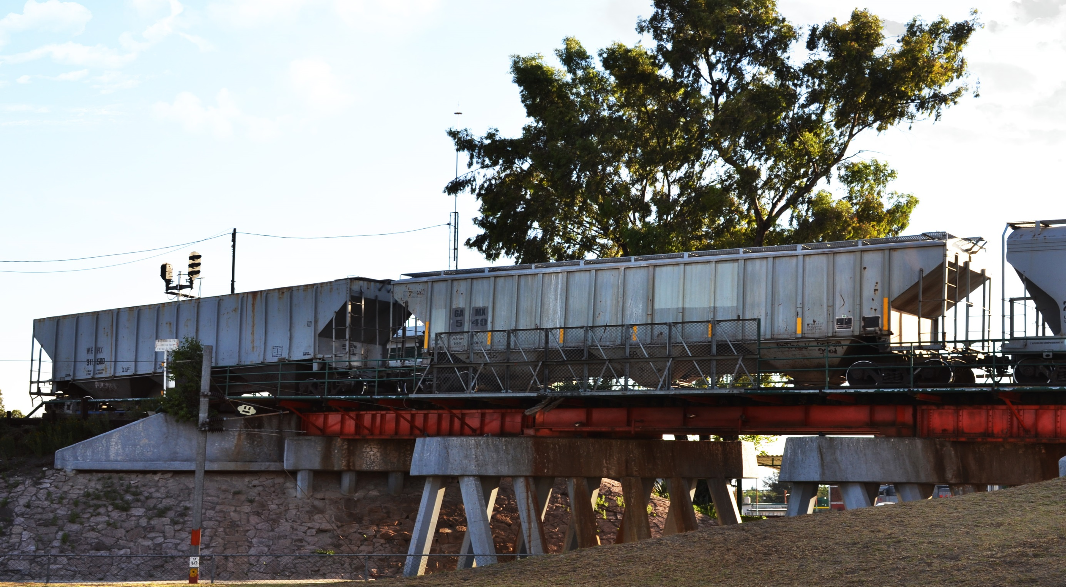
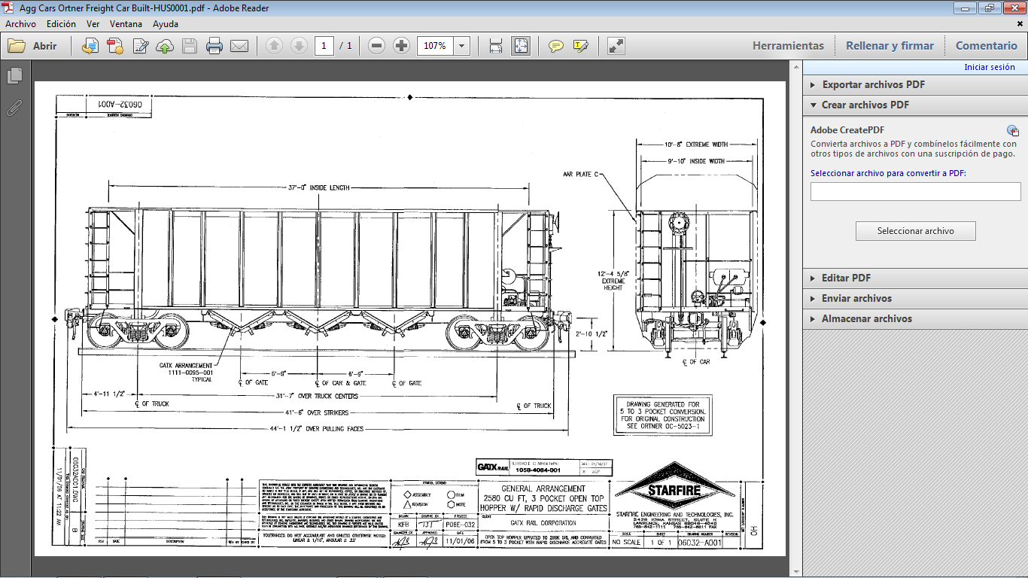
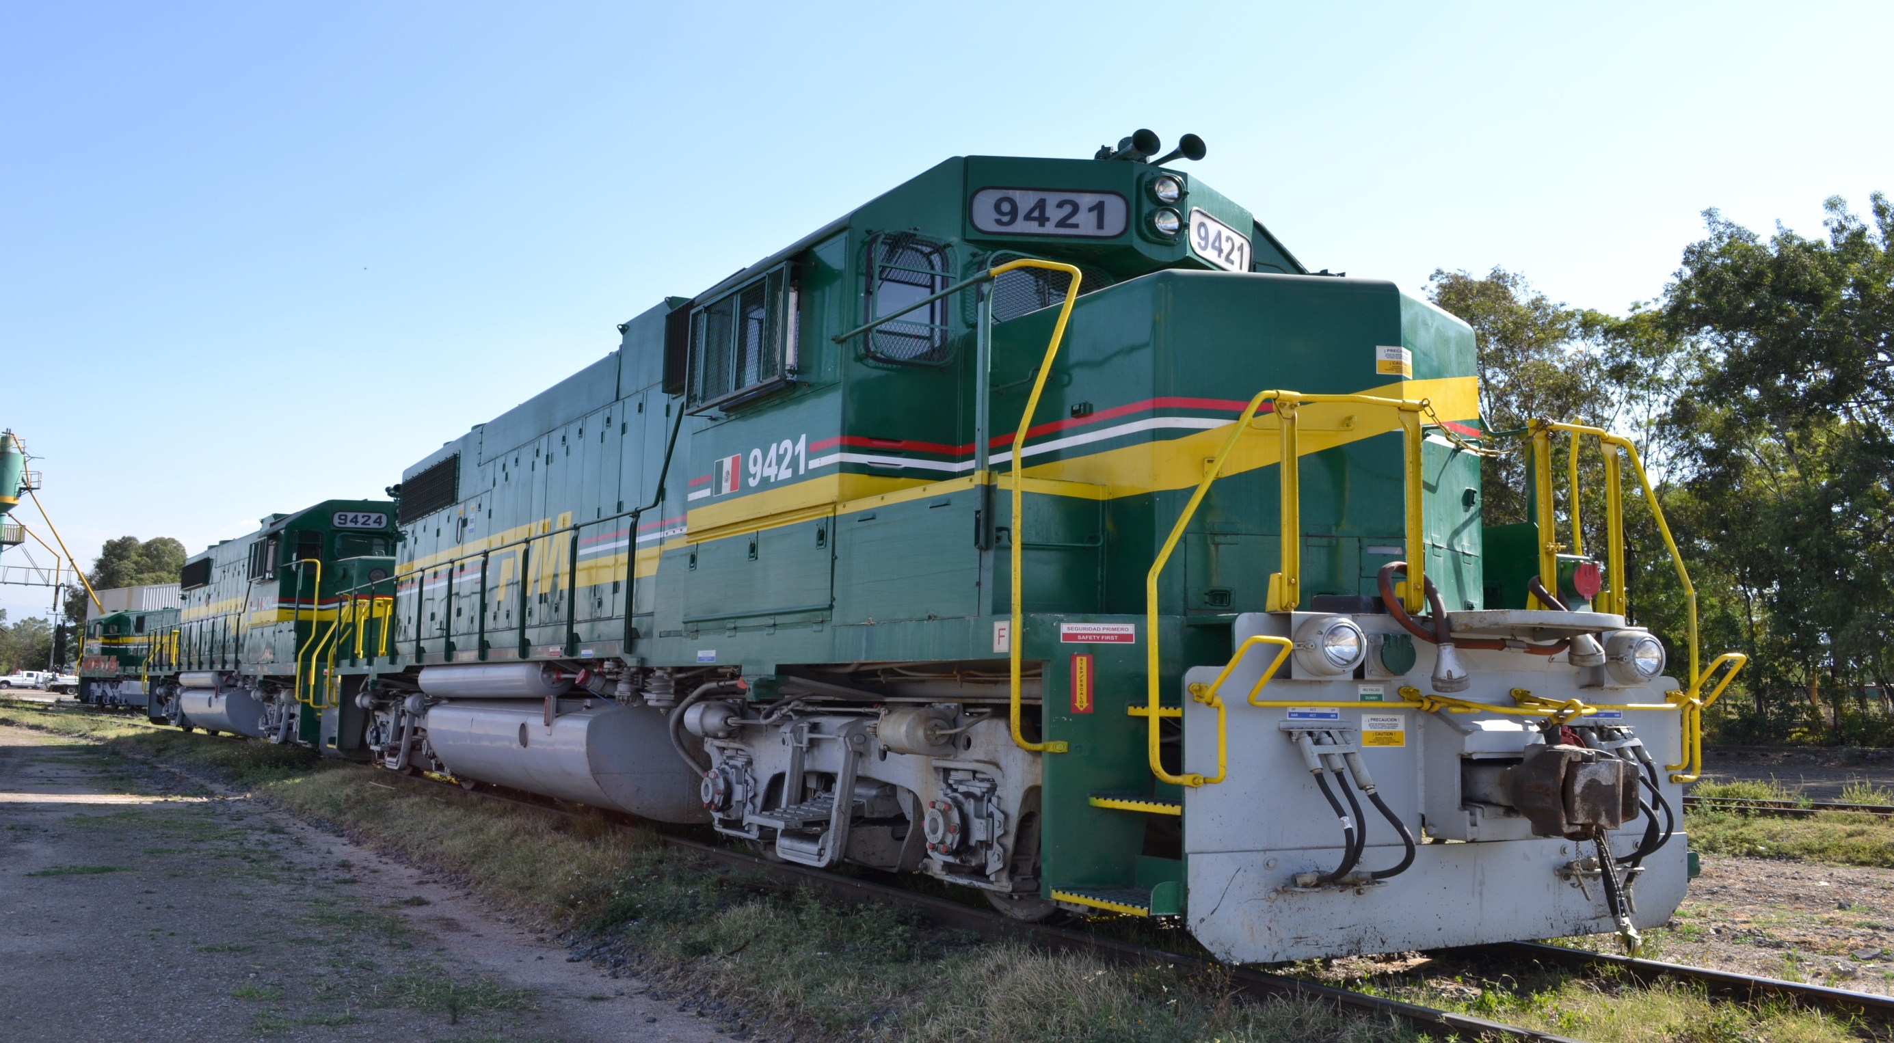
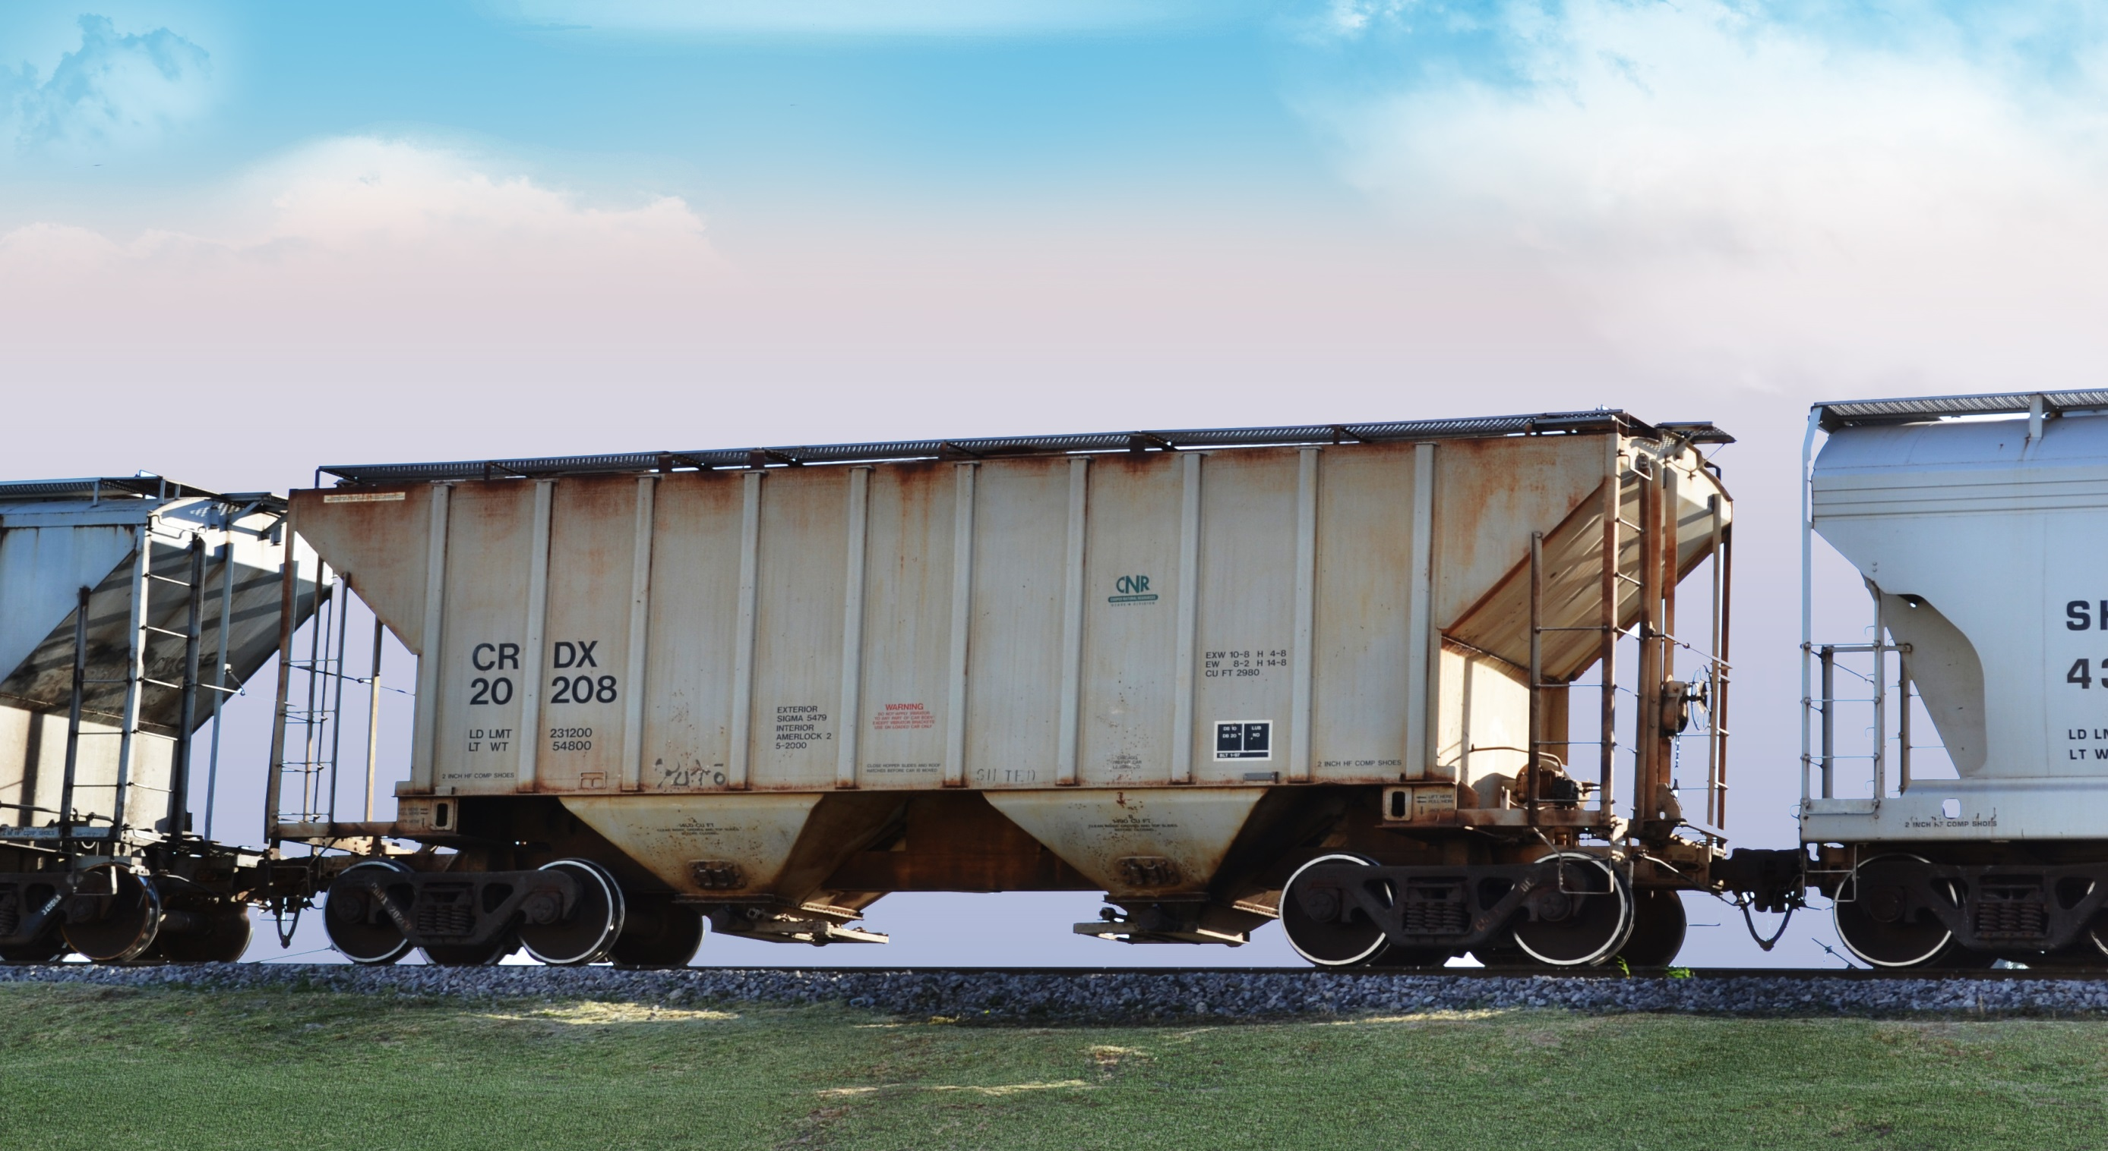
Proyecto Aeropuerto: Equipo Ferroviario
Especificaciones
Tolvas Open Top HC
Capacidad mínima: 3213.63 CUFT
( 90M3 de Tezontle).
1, 3 o 4 compartimientos inferiores con descarga rápida.
Compuertas automáticas.
Manejo de material de hasta 12 pulgadas.
360 tolvas para el servicio de transporte de materiales ( Tezontle y Roca Pesada
Flota
6 Locomotoras
Capacidad: 3,800 hp

